Slide 1
Измерение глубины снежного покрова снегомером. Снег измеряется в разных местах.

Slide 2
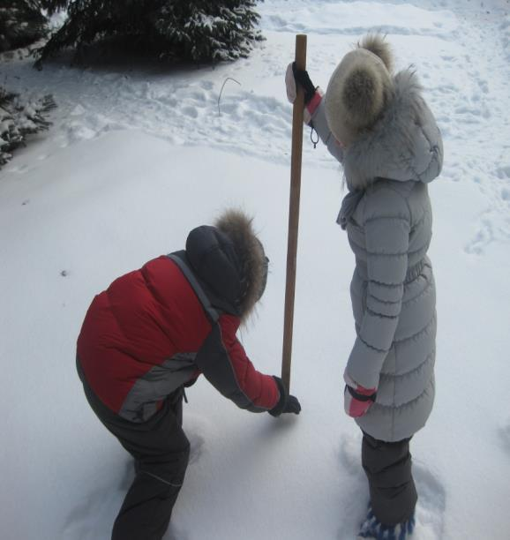
Измеряем глубину нетронутого снежного покрова.

Slide 3
Возле деревьев, в тёмном месте.

Slide 4
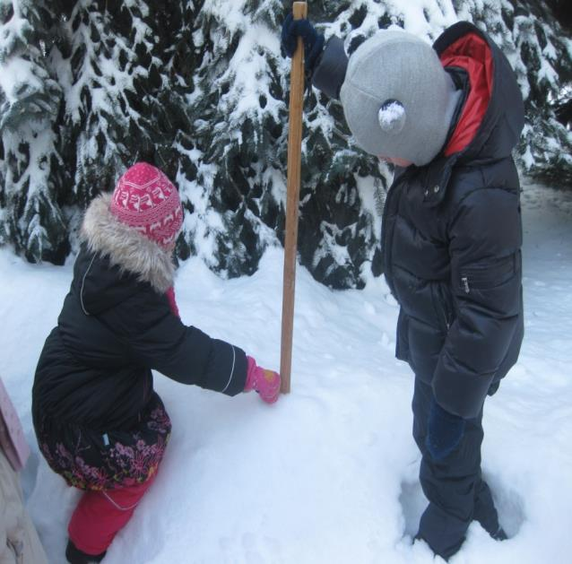
Там, где снег специально накидали.

Slide 5
Что тяжелее снег или земля?

Slide 6
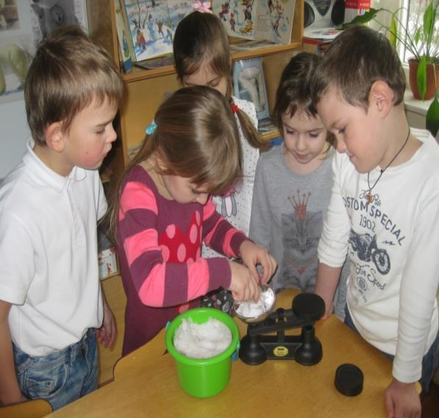
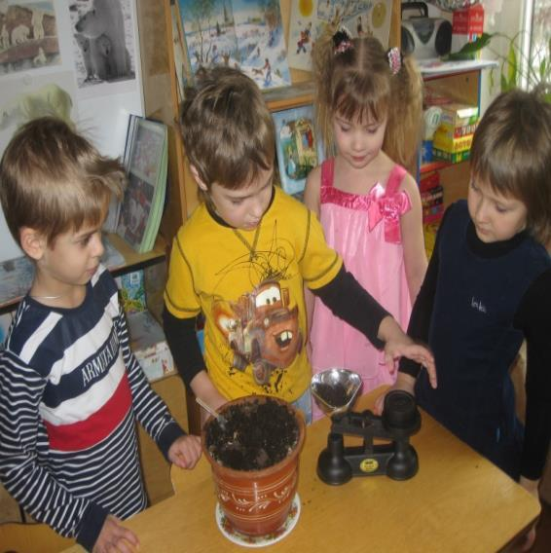
Сухой снег легче мокрой земли, а сухая земля легче мокрого снега.

Slide 7
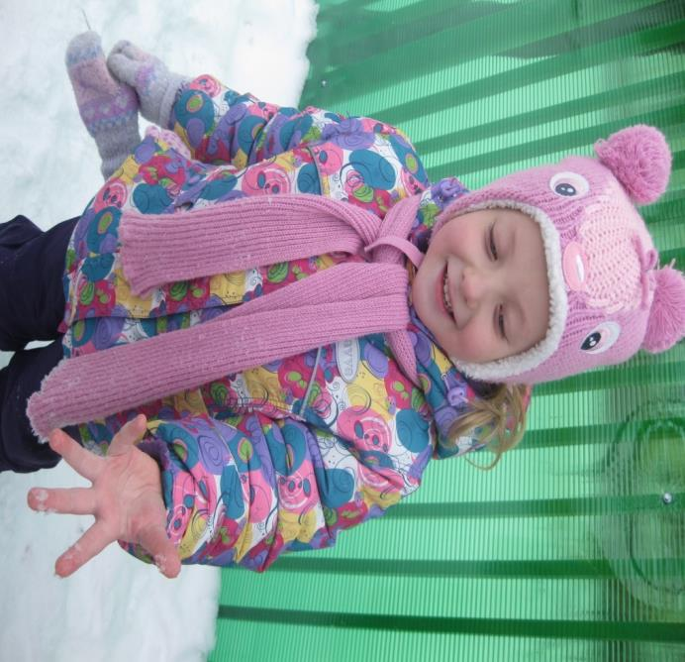
Тает в тёплых руках – становится капельками воды.

Slide 8
Наблюдение за образованием сосулек.

Slide 9
Снег превратился в воду.

Slide 11
Вода безвкусна.

Slide 13
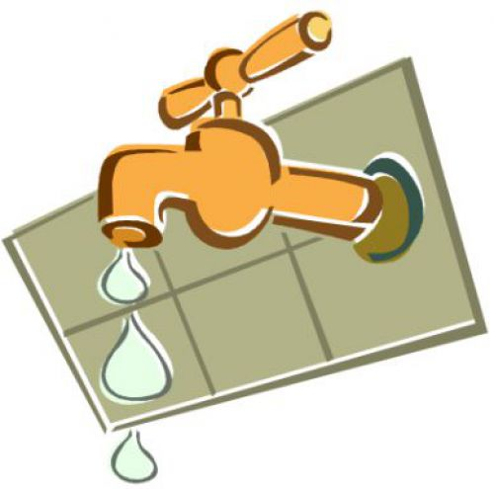

Slide 15
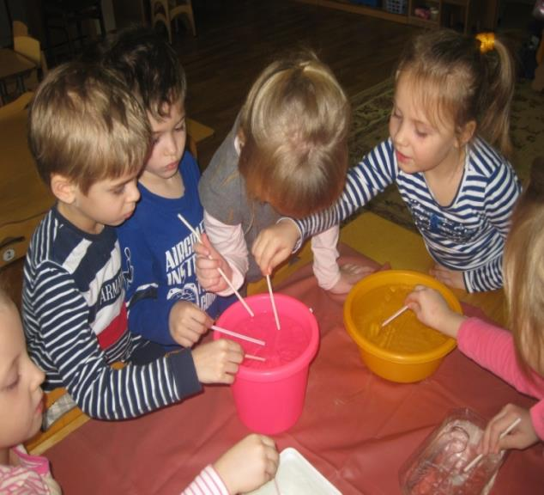
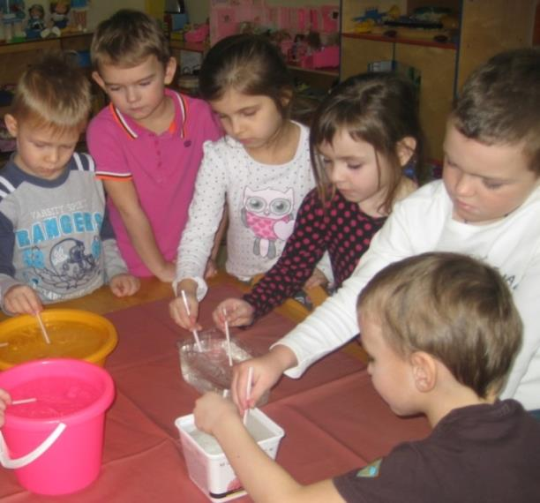
Вода на морозе меняет своё состояние – превращается в твёрдый лёд.

Slide 16
Имеет ли форму?

Slide 17
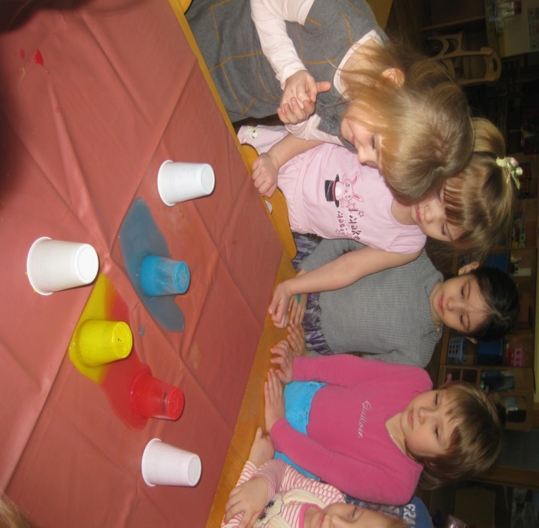

Slide 18
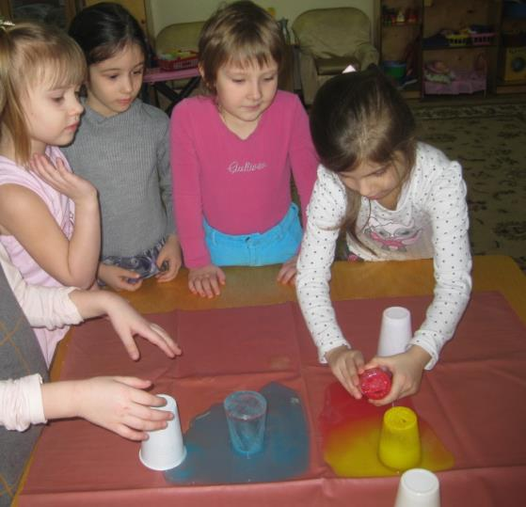

Slide 19
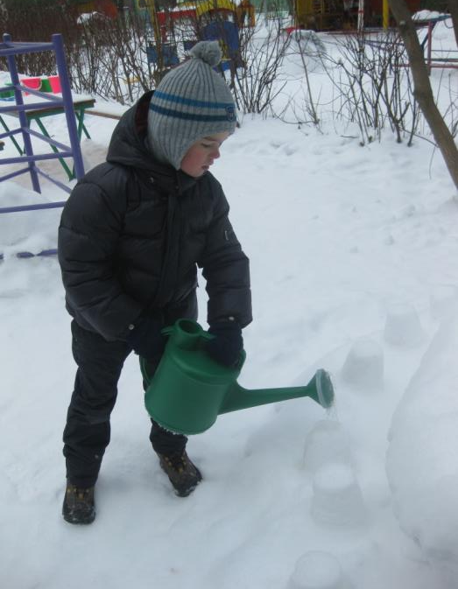
Вода на морозе замерзает, превращается в лёд. Заливаем водой ледяную дорожку и фигурки.

Slide 20
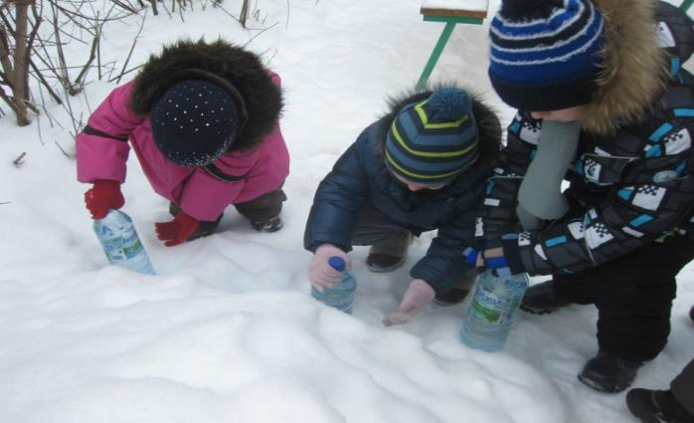
Опыт:”Защитные свойства снега”.
Воду в трёх бутылках поставили в снег на разной глубине. Через некоторое время посмотрим, что произойдёт с водой.

Slide 21
Смотрим результат на следующий день.

